Slide 1
Select em Tabelas

Slide 2
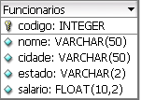
Banco de Dados: Aula

Slide 3
Ferramenta Console

Slide 4
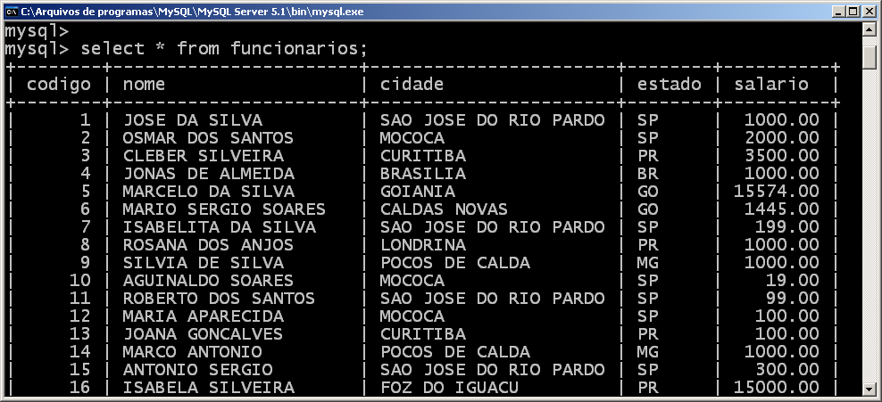
Exemplo 1
Selecionar todas as categorias
Select * from Funcionarios;

Slide 5
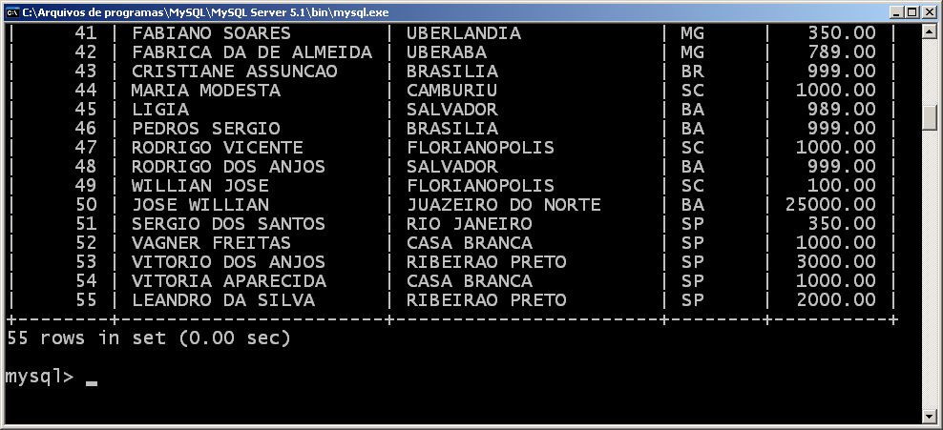

Slide 6
Ferramenta Grafica
MySQL Query Browser

Slide 7
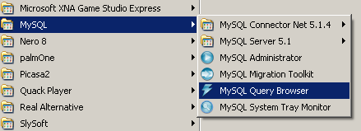
MySQL Query Browser

Slide 8
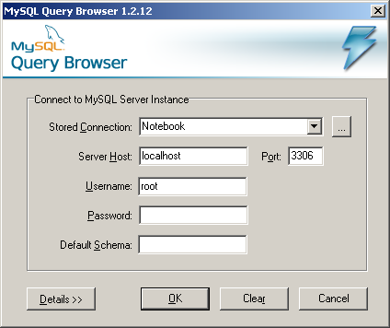
MySQL Query Browser

Slide 9
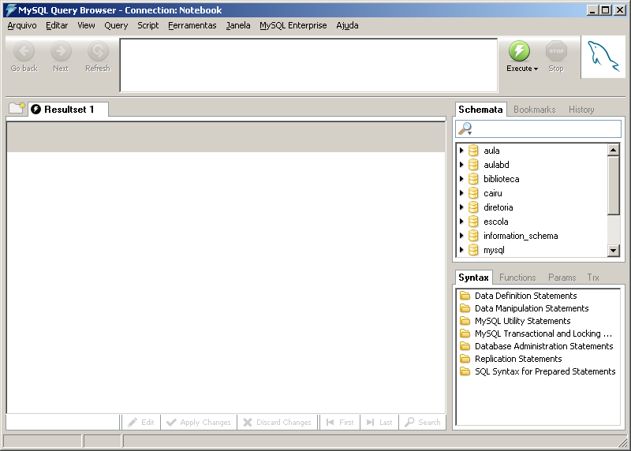
MySQL Query Browser
Clicar 2x em
Aula

Slide 10
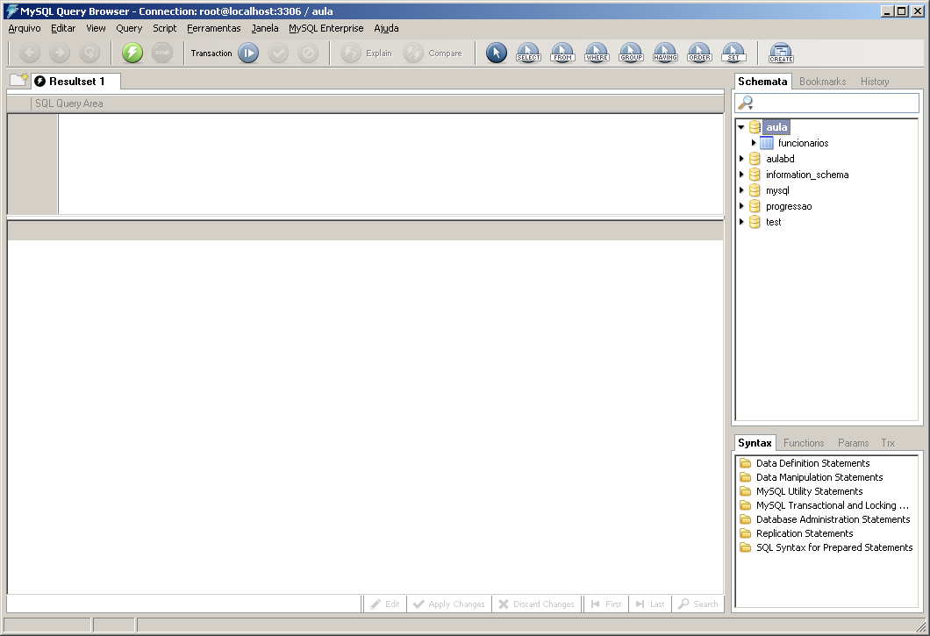
BD Selecionado
Aula

Slide 11
Exemplos

Slide 12
Exemplo 1
Selecione todos os funcionários cadastrados exibindo todos os campos
Select * from Funcionarios;

Slide 13
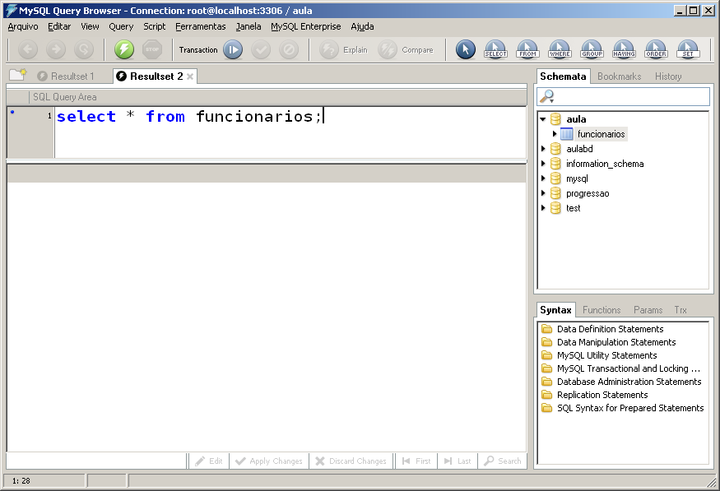

Slide 14
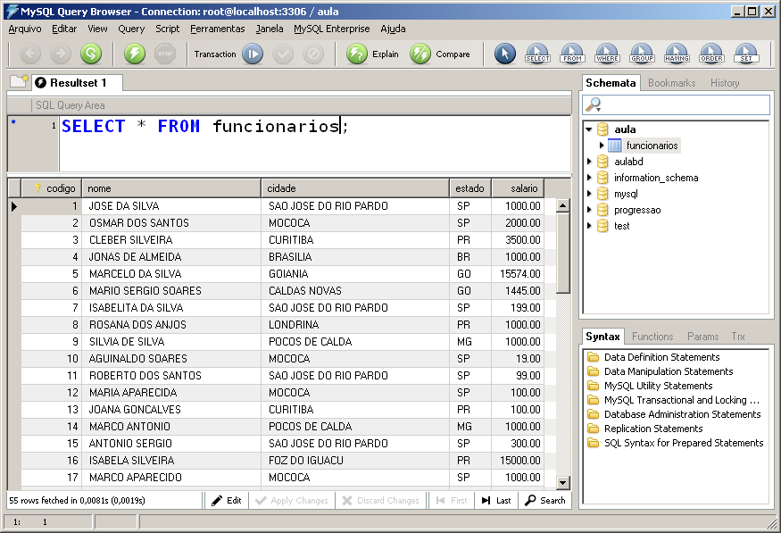

Slide 15
Exemplo 2
Selecione todos os funcionários cadastrados exibindo o código e o nome.
Select codigo, nome
from Funcionarios;

Slide 16
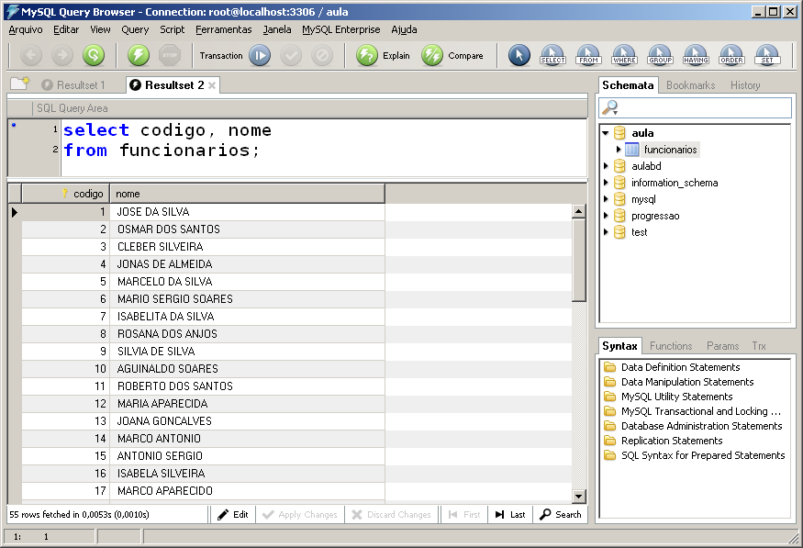

Slide 17
Exemplo 3
Selecione todos os funcionários cadastrados exibindo apenas o nome
Select nome
from Funcionarios;

Slide 18
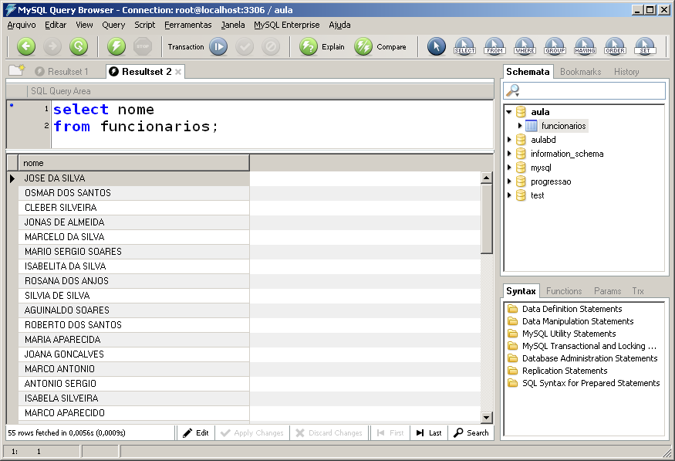

Slide 19
Exemplo 4
Selecione os funcionários do estado de SP exibindo todos os campos
Select *
from Funcionarios
where estado = ‘SP’;

Slide 20
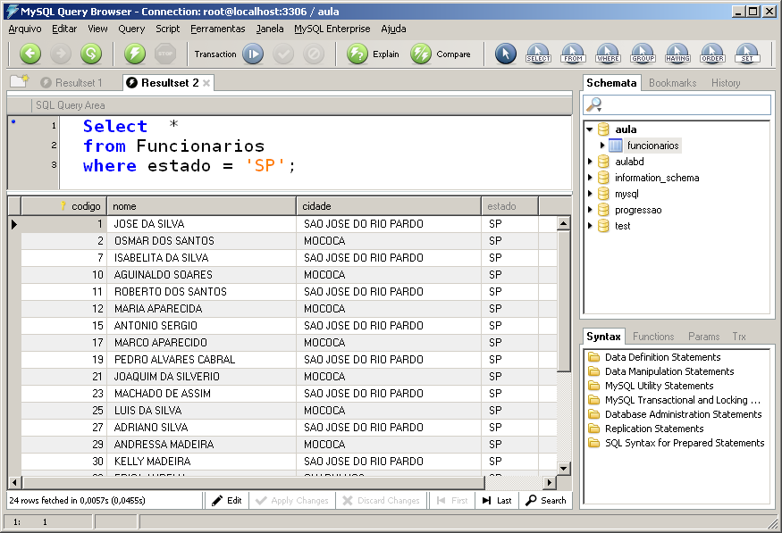

Slide 21
Exemplo 5
Selecione os funcionários do estado de MG exibindo o código e o nome
Select codigo, nome
from Funcionarios
where estado = ‘MG’;

Slide 22
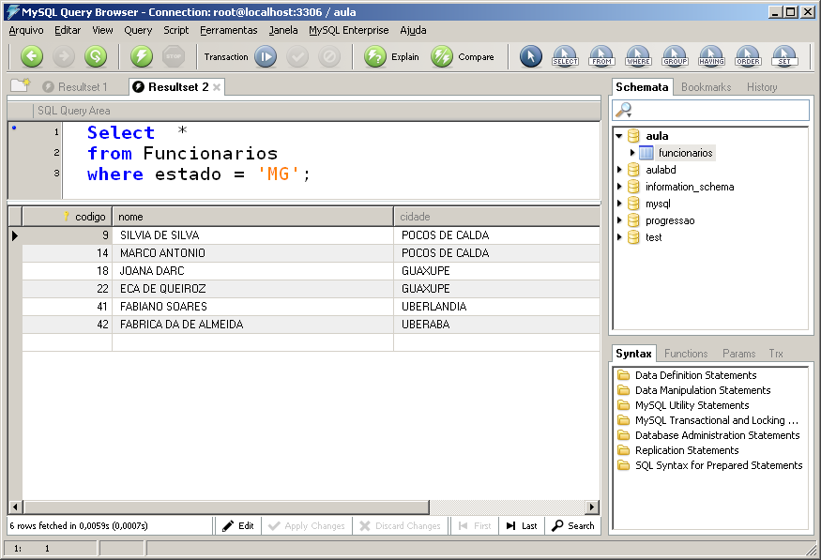

Slide 23
Exemplo 6
Selecione os funcionários que ganham mais de R$ 10.000,00 exibindo todos os campos
Select *
from Funcionarios
where salario >10000;

Slide 24
Exemplo 7
Selecione os funcionários que ganham mais de R$ 1.000,00 e moram na cidade de Mococa exibindo todos os campos
SELECT *
from funcionarios
where salario>1000 and cidade = 'mococa';

Slide 25
Exemplo 8
Selecione os funcionários que ganham entre R$ 500,00 e R$ 1.500,00 exibindo o código, nome e o salário
500 501, 510, 550, 600, 700, 100, 1400, 1499 1500
>= 500 e <= 1500
Select codigo, nome, salario
from Funcionarios
where salario >= 500 and salario <= 1500;

Slide 26
Utilizando Between
Select codigo, nome, salario
from Funcionarios
where salario between 500 and 1500;

Slide 27
Exemplo 9
Selecione os funcionários que ganham abaixo de R$ 1.000,00 ou mais de R$ 2.000,00 todos os campos
10, 30, 50, 99, 100 ....... 2000, 2010, 2500, 5000
< 1000 ou > 2000
Select *
from Funcionarios
where salario < 1000 or salario > 2000;

Slide 28
Exemplo 10
Selecione o funcionário com o nome KELLY exibindo todos os campos
Select *
from Funcionarios
where nome like ‘KELLY%’;

Slide 29
Exemplo 11
Selecione os funcionários que iniciem com a letra A exibindo todos os campos
Select *
from Funcionarios
where nome like ‘A%’;
Operador de Comparação

Slide 30
Exemplo 12
Selecione os funcionários em ordem ascendente por nome
Select *
from funcionarios order by
nome asc;

Slide 31
Exemplo 13
Selecione os funcionários em ordem descendente por nome
Select *
from funcionarios order by
nome desc;

Slide 32
Exemplo 14
Selecione o maior salário dos funcionários
Select max(salario)
from funcionarios;
OBS: o max não pode ter espaço do (coluna)

Slide 33
Exemplo 15
Selecione o menor salário dos funcionários
Select min(salario)
from funcionarios;

Slide 34
Exemplo 16
Selecione a média dos salários dos funcionários
Select avg(salario)
from funcionarios;

Slide 35
Exemplo 17
Selecione a média dos salários dos funcionários
Select avg(salario)
from funcionarios;

Slide 36
Exemplo 18
Selecione o total de registros da tabela funcionários
Select count(*)
from funcionarios;

Slide 37
Exemplo 19
Selecione a soma do salários dos funcionários
Select sum(salario)
from funcionarios;

Slide 38
Duvidas

